Slide 1



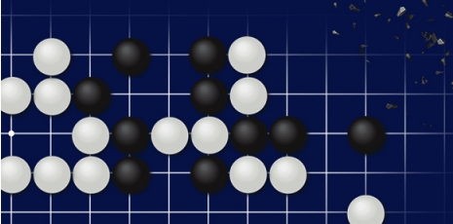
항공 소프트웨어 프로젝트
인공지능 오목 대국 프로그램
룰 베이스 기반 오목 대국 방어 영상
팀원 : 201301256 김상우
201301264 김준연
201401443 이승혁
201301307 한대호

Slide 2
목차
발표 13주차 소 주제 :룰 베이스 기반 오목 방어영상
1
룰 베이스 기반 방어 영상
2
진행사항

Slide 3
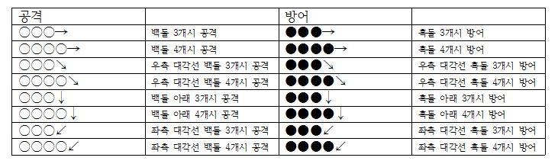
1
룰 베이스 기반 방어 영상
기본 룰 형식

Slide 4
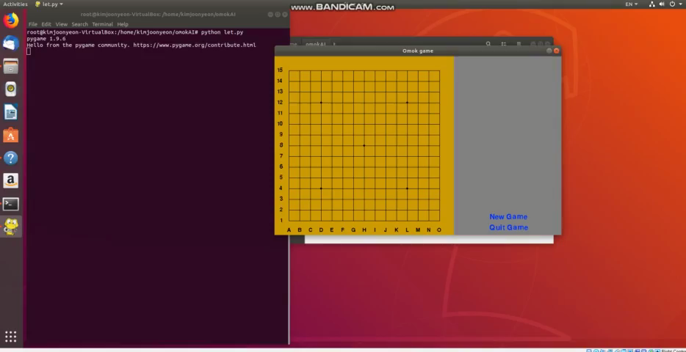
1
룰 베이스 기반 방어 영상
Alpha-beta Prunning 알고리즘

Slide 5
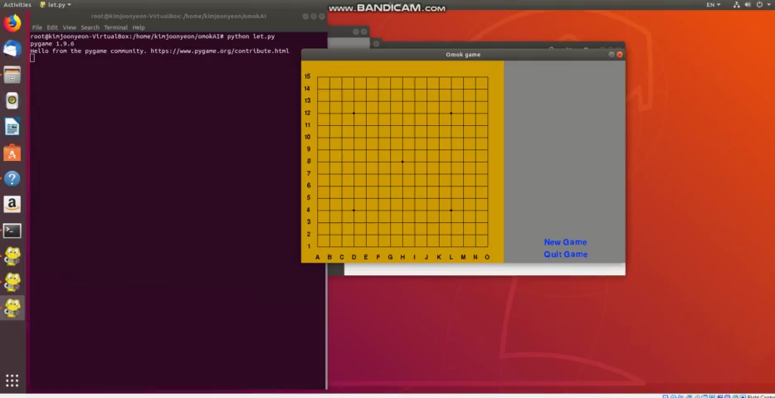
1
룰 베이스 기반 방어 영상

Slide 6

감사합니다
Thank You

